Slide 1
「正如天父饒恕我們」
歌羅西書 3: 13；路加福音 17: 3-10

Slide 2
神的話語、人的話語、魔鬼的話語 — 創 3
創 1: 26-27 — 神照著自己的形象樣式造人
  人有語言能力，可以與神溝通、可以聽神的吩咐
創 1-2 — 神所創造的世界是完美的
  神、人有親密的溝通
創 3 — 世界上多了一個聲音
  魔鬼引誘人去：
    懷疑神的命令及動機
    違背神的命令
    憑己意去分別善惡，以自我為中心
今日，這個仍然是我們所面對的挑戰：怎樣去分辨神的聲音
  不能依靠我們自己的理性或分辨能力，需要依靠神的話語去分辨
  沒有中間立場：所有思想、意念，不符合神的，就是違背神
  林前 10: 31「所以，你們或吃喝，或作甚麼，一切都要為神的榮耀而行。」
Notes:
創世記第一、二章記述咗神創造天地，第一章 26-27 節講神照著自己嘅形象樣式造人。神畀人有語言嘅能力，人可以與神溝通、可以聽神嘅吩咐。
喺第二章結尾嘅時候，神所創造嘅世界係完美嘅。當時世界有神嘅聲音，亦有人嘅聲音，佢哋係有親密嘅溝通。
但係喺創世記第三章開始時，世界上多了一個聲音：就係魔鬼嘅聲音。
魔鬼引誘人去懷疑神嘅命令、懷疑神嘅動機，佢引誘人違背神嘅命令，引誘人憑己意去分別善惡，以致唔需要再倚靠神，所有嘢都係以自我為中心。
今日，呢個仍然係所有人，包括所有基督徒，所面對嘅挑戰：就係點樣喺呢個世界上嘅眾多聲音中去分辨神嘅聲音，或者係魔鬼嘅聲音。
呢個世界上有好多唔同嘅思想、唔同嘅理念，我哋分辨嘅方法唔能夠以我哋自己嘅理性，或者依靠自己嘅分辨能力，而係需要依靠神嘅話語去分辨。
有人話：「我兩邊都唔聽：我唔相信神，亦唔相信魔鬼，我淨係相信自己，我係中立嘅！」其實呢個都係中咗魔鬼嘅詭計，原來冇嘢係中立：所有思想、所有意念，如果唔係符合神嘅，就係違背神嘅！
林前 10: 31「所以，你們或吃喝，或作甚麼，一切都要為神的榮耀而行。」

Slide 3
饒恕的兩面：求饒恕與饒恕人
人違背神之後的特徵：以自我為中心
  人神關係的破裂，亦帶來人際之間關係的衝突
    今日我們除了很多時冒犯神，也經常冒犯其他人，以致更多得罪神
  神對這個困局的解決方法：「悔改」與「饒恕」
  同樣，人際之間的衝突，都是以悔改與饒恕來解決
饒恕涉及兩方面：
  一方面是冒犯者
    冒犯者需要「悔改」及「懇求饒恕」
  另一方面是被冒犯的
    被冒犯者需要「愛及包容」 、並且「饒恕」冒犯者
在聖經中，「饒恕」以不同的方式出現超過一百次
Notes:
當人違背咗神之後，佢嘅其中一個特徵就係以自我為中心。
人神關係嘅破裂，亦帶來人際之間關係嘅衝突，係一個循環嘅困局：
一個自我中心嘅人會很多時冒犯神，同埋冒犯其他人，以致更多得罪神。
神對呢個困局嘅解決方法就係「悔改」同埋「饒恕」。當人願意悔改歸向神嘅時候、神就饒恕我哋。
同樣，人際之間嘅衝突都係以悔改同埋饒恕來解決。
饒恕係涉及兩方面：一方面係冒犯者、另一方面係被冒犯嘅人，
冒犯者需要「悔改」同埋「懇求饒恕」，
而被冒犯嘅就需要「愛同埋包容」、並且「饒恕冒犯佢嘅人」。
喺聖經裏面「饒恕」呢個字喺唔同嘅方式出現咗超過一百次。

Slide 4
人的錯誤觀念與藉口
錯誤觀念： ”Love means never having to say you are sorry” 「愛就是永遠不必說對不起」
人的藉口：
  不肯求人寬恕 —
    等一下，我還沒有準備好，先讓時間把它沖淡罷
    他也有錯，他要先向我道歉
    他曾經（十幾年前）對我不好，我比他好…
  不肯寬恕別人 —
    等一下，我未嬲完
    要讓他多受苦，不能讓他受益
根本原因：自我中心，驕傲，缺乏愛心，不愛神，不明白神的心意
結果：人際之間的衝突不能得到解決，引致
  人際關係破裂
  與神的關係出問題
  不能榮耀神
Notes:
有誰知道這句話的來源：”Love means never having to say you are sorry”
有人說：傳統中國人不懂得求寬恕或寬恕別人？事實上，西方人也是一樣的！
“sorry” 是關乎一個人的感受
“apologize” 字根是辯護的意思

Slide 5
什麼是饒恕？
「饒恕」 ἀφίημι (aphiémi)
  意思是「放開」、「釋放」
  刪除冒犯者的罪（赦罪），取消他的虧欠（免債）
  主禱文，太 6: 12
    新譯本：「赦免我們的罪債，好像我們饒恕了得罪我們的人；」
    和合本：「免我們的債，如同我們免了人的債。」
    ESV, NASB, NIV: ”and forgive us our debts, as we also have forgiven our debtors.”
  主禱文，路 11: 4
    新譯本：「赦免我們的罪，因為我們也饒恕所有虧負我們的人；」
    和合本：「赦免我們的罪，因為我們也赦免凡虧欠我們的人。」
    ESV, NASB: ”and forgive us our sins, for we ourselves (also) forgive everyone who is indebted to us.”
    NIV: ”Forgive us our sins, for we also forgive everyone who sins against us.”

Slide 6
合乎聖經的饒恕
人際之間的饒恕是仿照神的饒恕
  西 3: 13 —「如果有人對別人有嫌隙，總要彼此寬容，互相饒恕；主怎樣饒恕了你們，你們也要照樣饒恕人。」
  弗 4: 32 —「要互相友愛，存溫柔的心，彼此饒恕，就像神在基督裡饒恕了你們一樣。」
神赦免了我們的罪債，我們也要彼此饒恕

Slide 7
神的心意：正如天父饒恕我們
誰是主動？
  被人冒犯的
    路 17: 3「…如果你弟兄得罪你，就勸戒他；他若懊悔，就饒恕他。」
    創 3: 9 — 當初也是神主動找人
  冒犯人的
    太 5: 23-25
      「²³ 所以你在祭壇上獻供物的時候，如果在那裡想起你的弟兄對你不滿，²⁴ 就當在壇前放下供物，先去與弟兄和好，然後才來獻你的供物。²⁵ 趁著你和你的對頭還在路上的時候，要趕快與他和解，免得他抓你去見法官，法官把你交給獄警，關在監裡。」

Slide 8
饒恕、信心、服事等教訓 — 路 17: 1-10
  ¹ 耶穌又對門徒說：“使人犯罪的事是免不了的，但那使人犯罪的人有禍了！
  ² 就算拿一塊大磨石拴在他的頸項上，把他沉在深海裡，比他使這小子中的一個犯罪還好。
  ³ 你們應當謹慎。如果你弟兄得罪你，就勸戒他；他若懊悔，就饒恕他。
  ⁴ 如果他一天七次得罪你，又七次回轉，對你說：‘我懊悔了！’你總要饒恕他。”
  ⁵ 使徒對主說：“請你加添我們的信心。”
  ⁶ 主說：“如果你們有信心像一粒芥菜種，就是對這棵桑樹說：‘拔起根來，栽到海裡去！’它也必聽從你們。 ”
  ⁷ “你們中間誰有僕人去耕地或是放羊，從田裡回來，你就對他說：‘快過來坐下吃飯’；
  ⁸ 而不對他說：‘給我預備晚餐，束起腰來服事我，等我吃喝完了，你才吃喝’呢？
  ⁹ 僕人作了所吩咐的事，主人還謝謝他嗎？
  ¹⁰ 你們也是這樣，作完一切吩咐你們的事，應該說：‘我們是無用的僕人，我們只作了應分作的。’”
Notes:
vv.1-2 不要使人犯罪，不要冒犯人
vv.3-4 要饒恕得罪你的弟兄
vv.5-6 信心的教訓
vv.7-10 服事的教訓

Slide 9
饒恕、信心、順服 — 路 17: 1-10
  ¹ 耶穌又對門徒說：“使人犯罪的事是免不了的，但那使人犯罪的人有禍了！
  ² 就算拿一塊大磨石拴在他的頸項上，把他沉在深海裡，比他使這小子中的一個犯罪還好。
  ³ 你們應當謹慎。如果你弟兄得罪你，就勸戒他；他若懊悔，就饒恕他。
  ⁴ 如果他一天七次得罪你，又七次回轉，對你說：‘我懊悔了！’你總要饒恕他。”
  ⁵ 使徒對主說：“請你加添我們的信心。”
  ⁶ 主說：“如果你們有信心像一粒芥菜種，就是對這棵桑樹說：‘拔起根來，栽到海裡去！’它也必聽從你們。 ”
  ⁷ “你們中間誰有僕人去耕地或是放羊，從田裡回來，你就對他說：‘快過來坐下吃飯’；
  ⁸ 而不對他說：‘給我預備晚餐，束起腰來服事我，等我吃喝完了，你才吃喝’呢？
  ⁹ 僕人作了所吩咐的事，主人還謝謝他嗎？
  ¹⁰ 你們也是這樣，作完一切吩咐你們的事，應該說：‘我們是無用的僕人，我們只作了應分作的。’”
Notes:
太 18: 21-22 「那時，彼得前來問耶穌：“主啊，如果我的弟兄得罪我，我要饒恕他多少次？七次嗎？” 耶穌對他說：“我告訴你，不是七次，而是七十個七次。」

Slide 10
饒恕人的聖經原則
饒恕不是一個情感，而是一個承諾
  要先做出決定，你的感覺會趕上來
承諾不再記住及不再提起這件事
  不是「忘記」”forget”，而是「不再記念」”not remember”
    以賽亞書 43: 25 「唯有我為自己的緣故，塗抹你的過犯，我也不再記念你的罪。」
    耶利米書 31: 34 「…我也要赦免他們的罪孽，不再記著他們的罪惡。」
  對冒犯者：
    我以後不會使用此事來針對你
    我不會允許這件事妨礙我們之間的關係
  對其他人：我不會和別人談論這件事（不說閒話 — 詩 34: 12-13, 羅 1: 29）
  對自己：我不再記住於這件事（改變焦點）
我們饒恕人的動機：憐憫的心，恩典的心，順服神，因為神愛我們
Notes:
如果你要等待「情感上準備好」才饒恕人，那就永遠不會發生

Slide 11
求饒恕的聖經原則
需要了解並承認你對被冒犯者所帶來的傷害
  求饒恕時，不能說：「如果我錯了…」
  我們向神求饒恕：我們的罪虧缺了神的榮耀，以致耶穌要死在十字架上為我們付上贖價
需要有願意悔改的心
一般需要尋求饒恕的情況：
  一些破壞基督徒的團契和合一、並導致弟兄姊妹之間不和的情況
  是誰定準則？
    冒犯者的良知
    神的話語
    被冒犯者的觀點和感受
我們求饒恕的動機：謙卑的心，願意悔改的心，因為神愛我們

Slide 12
得饒恕是有條件的！
認罪、悔改、和相信基督是我們得到神饒恕的條件
同樣，一個沒有請求饒恕的冒犯者也無法得到饒恕
但被冒犯的人必須願意去饒恕
  可 11: 25 「你們站著禱告的時候，如果有誰得罪了你們，就該饒恕他，好使你們的天父也饒恕你們的過犯。」
  神也是在我們悔改之前，已經預備了饒恕我們的方法
在可行的情況下，請求饒恕之後也需要向被冒犯的人賠償損失
  饒恕不會自動消除過犯所帶來的後果

Slide 13
合神心意的饒恕
被冒犯的
  要有饒恕的心
  這不是一個信心多或少的問題
  而是要順服
冒犯人的
  要有悔改的心
  要有謙卑的心

Slide 14
愛能遮蓋罪
    彼前 4: 8 「最重要的是要彼此切實相愛，因為愛能遮蓋許多的罪。」
    弟兄姐妹永遠不會是我們的敵人！
    箴言 10: 12 「恨能挑起紛爭，愛能遮掩一切過失。」
    箴言 17: 9 「遮掩別人過犯的，得到人的喜愛；屢次提起別人過錯的，離間親密的朋友。」
    是否需要尋求饒恕的考慮：
這項冒犯是否會破壞了彼此之間的團契，導致不和諧？ 請說實話！
除了你以外，有沒有其他人受傷害？
神的聲譽受到損害嗎？

Slide 15
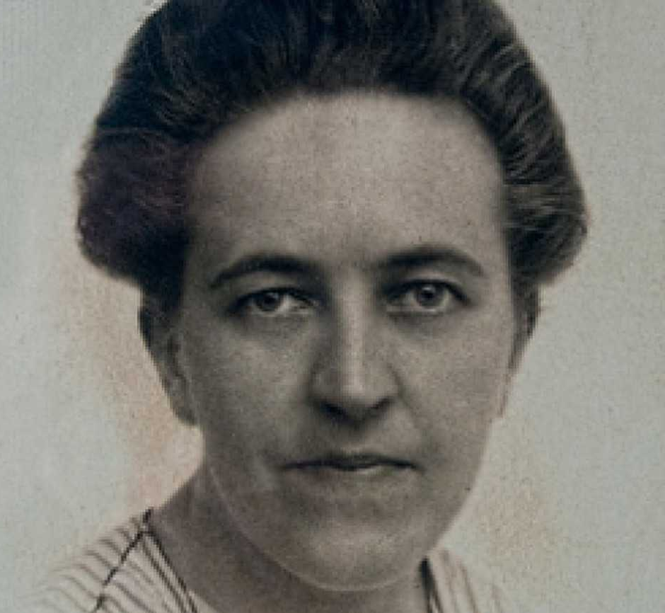
Corrie ten Boom 的經歷
Corrie 是 The Hiding Place 一書的作者
在第二次世界大戰期間，當納粹黨佔領荷蘭時，她將猶太人藏在她的家中
結果她和她的姐姐 Betsie 被捕，並被送往集中營
戰爭結束後，在 1947 年，她從荷蘭去到戰敗的德國，在一所教堂裡傳講「神饒恕」的信息，這正是他們需要的一個信息
會後，一名以前是集中營的守衛來到她面前，伸出手，請求她饒恕
她認得這名守衛，一瞬間，她想起了這名守衛如何在集中營中羞辱了她和她的姐姐，以及她的姐姐因為環境惡劣和缺乏醫護而在那裡去世
這名守衛說：他已成為基督徒，知道神已經饒恕了他以往所做的殘酷事情，希望 Corrie 也能饒恕他
Corrie 不想饒恕他，她也沒辦法以自己的力量去饒恕他
但她願意順服神，她默禱：「耶穌，幫助我！我可以舉起我的手…」
結果，不可思議的事發生了：一股饒恕及醫治的暖流，從他們握著的手流到她的整個身體…

Slide 16
耶穌的榜樣與命令
主耶穌在十字架上所成就的
  使我們可以得到神的饒恕
  也使我們可以彼此饒恕
  事實上，這是一個命令，也是一個警告：
  太 6: 14-15 「¹⁴ 如果你們饒恕別人的過犯，你們的天父也必饒恕你們。 ¹⁵ 如果你們不饒恕別人，你們的父也必不饒恕你們的過犯。」
  父神已經為我們作出了最好的安排，耶穌已經為我們付上了最大的代價
    今天你有什麼問題，使你不能尋求寬恕，或寬恕其他人呢？
    請記住：我們受造是為了榮耀神！

